Slide 1

Project 1. E-zone
장소공유 기반 지식공유 플랫폼
1

Slide 2

Concepts
장소 대여와 참여자 모집을 한번에
세미나를 주최하여 지식을 공유하고 수익을 얻고 싶은 사람에게는 장소 대여와 세미나 개최 기능을 제공
관심 있는 주제의 세미나에 참여하여 쌍방향 소통을 통해 지식을 얻고 싶은 사람에게는 세미나 참여 기회를 제공
세미나를 주최하고자 하는 사람에게는 장소 대여와 세미나를 홍보할 수 있도록 하고, 세미나에 참여하고 싶은 사람에게는 다양한 세미나에 대한 정보와 참여 신청 기능을 제공합니다.
장소를 대여하고, 모임을 알려
참여자를 모집합니다.

Slide 3
Use Flow
E-zone
Host User
예약
장소
등록
세미나
참여
Guest User

Slide 4
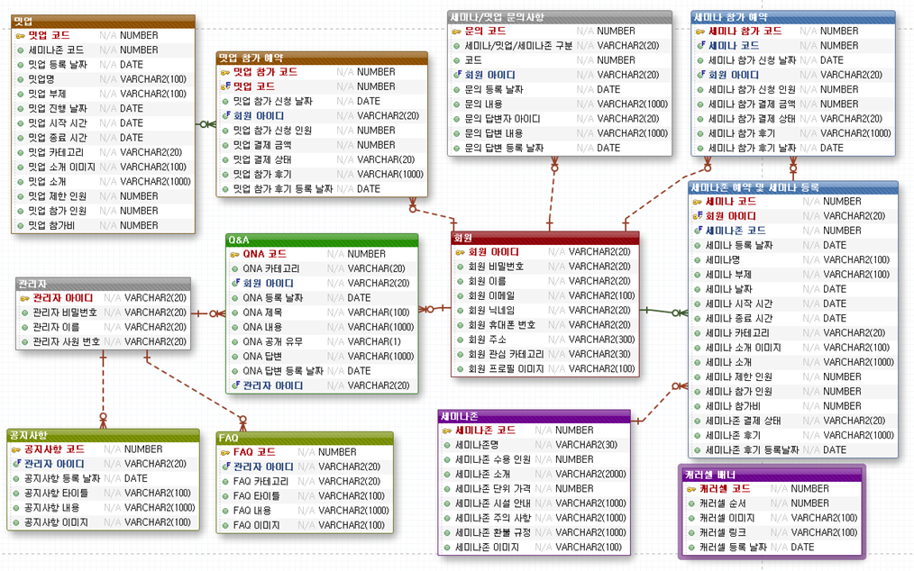
Database Modeling

Slide 5

Web Implementation
웹 구현

Slide 6
담당 파트 및 사용 기술
담당 파트
사용 기술
회원 정보 관련
회원가입
마이 페이지
세미나 등록
장소 예약 및 세미나 등록
웹 UI & UX
HTML, CSS, Javascript
Third party library(Toastr, Jquery, SweetAlert,
Juso.go.kr API)
서비스 로직 및 데이터베이스
HTML, CSS, Javascript
Third party library(Toastr, Jquery, SweetAlert)
Controller(Java Servlet), View template(JSP), Service&Model(jdbc, JAVA), Database(Oracle DB)

Slide 7
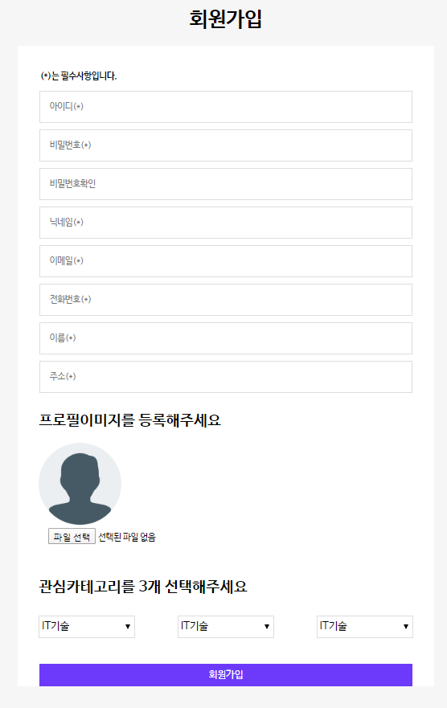
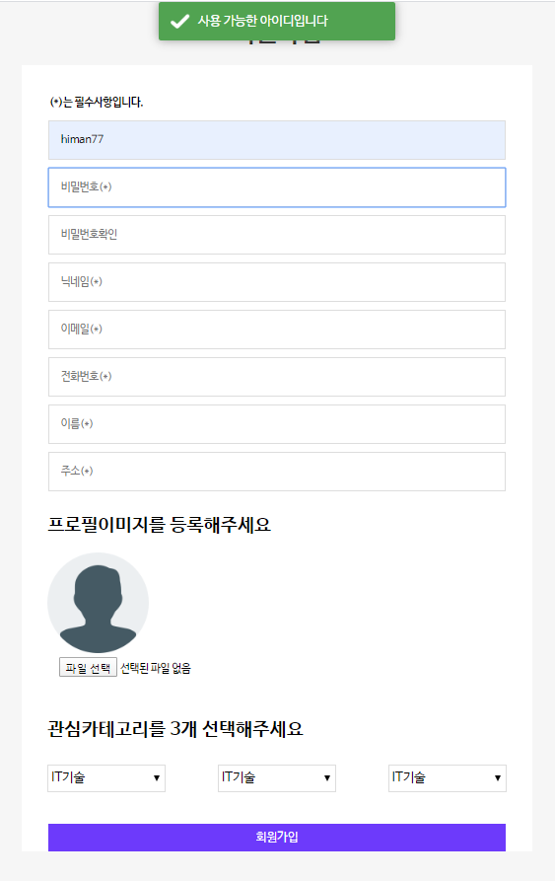
회원가입
구현 내용
아이디 중복 확인
아이디 입력창 FocusOut 시 AJAX를 통하여 데이터베이스에 접근하여 사용 가능한 아이디인지, 이미 등록된 아이디인지 알림.
비밀번호, 이메일, 전화번호 형식 검증
정규 표현식 및 자바스크립트를 통하여 비밀번호, 이메일, 전화번호가 올바른 형식인지 검증.
Juso.go.kr API 사용한 주소 정보 입력
Juso.go.kr의 api를 사용하여 실제 주소 정보 받아서 입력
회원정보 등록
Jdbc를 통하여 구현한 DAO를 통해 회원정보 등록

Slide 8
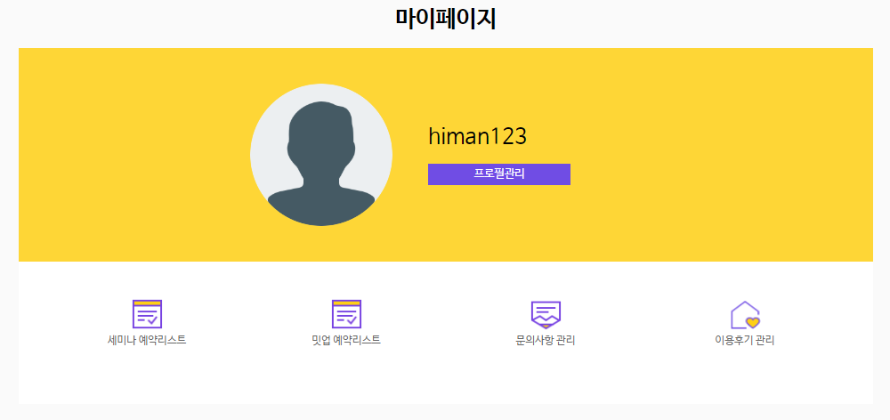
마이페이지
구현 내용
세션 객체를 이용하여 로그인 정보 사용
세션 객체에 로그인 정보를 저장하여, 해당하는 회원의 마이페이지를 표시.
동일하게 로그인 정보를 사용하여 프로필 관리(회원정보수정) 페이지 구현
해당 회원의 세미나 예약리스트, 문의사항 등의 페이지 구현

Slide 9
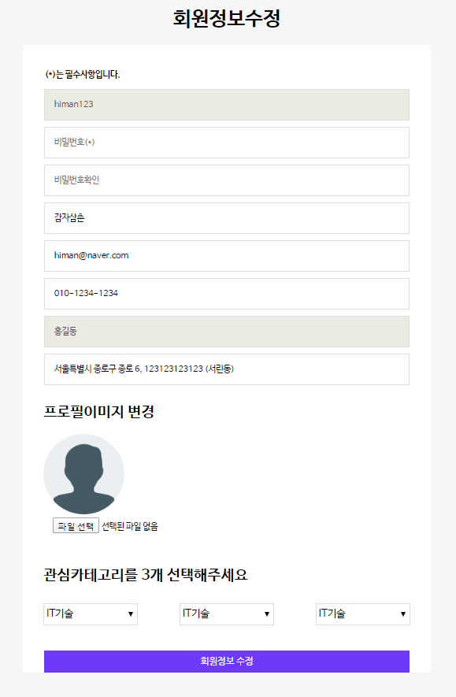
마이페이지(회원정보수정)
구현 내용
회원정보수정
회원 정보를 Controller 단에서 불러와 Request객체 속성에 저장하여, JSP페이지 내에서 EL태그를 통해서 표시
수정버튼 클릭 시 Controller 단에서 DAO를 호출하여 업데이트 실행

Slide 10
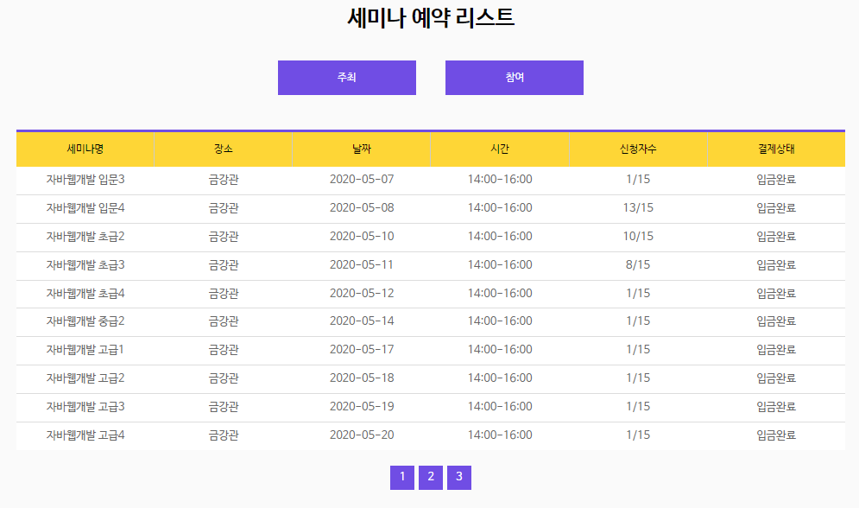
마이페이지(세미나 예약리스트)
구현 내용
페이지 이동 없는 리스트 페이지 구현
자바스크립트 내 XMLHttpRequest 객체를 사용하여 비동기 통신으로 Controller 단에 접근, 데이터 베이스로 부터 JSON 정보를 받아온 후, 파싱하여 리스트로 표시
동일하게 총 데이터 개수를 받아와서 페이지 네이션 구현
페이지 버튼 클릭 시, 새로 페이지를 로딩하지 않고 XMLHttpRequest 객체를 이용하여, 해당 리스트 변경
리스트 구현 시 상세정보를 클로저 환경에 저장하여, 클릭 시 모달창을 통해 상세정보 표시

Slide 11
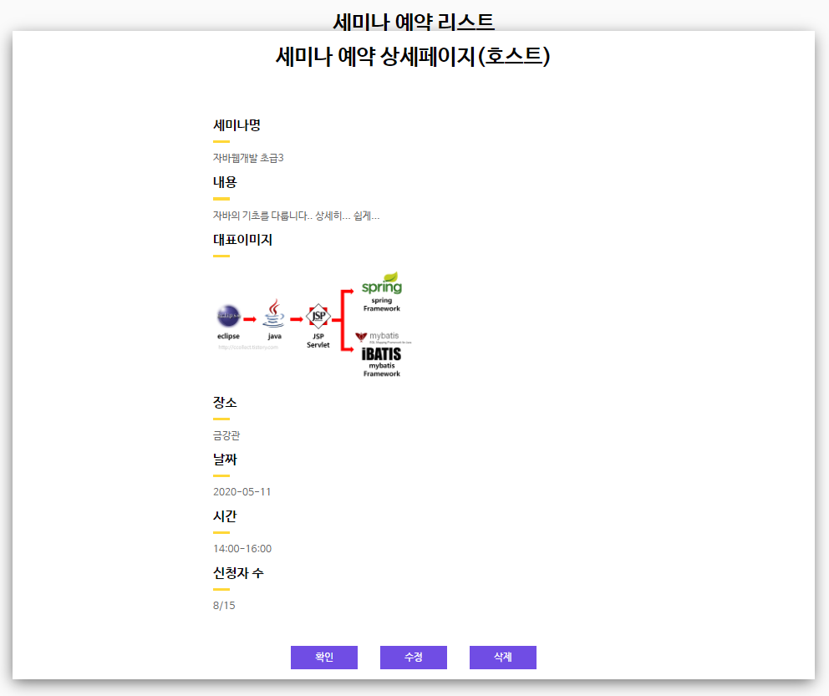
마이페이지(세미나 예약리스트)
구현 내용
모달창을 통한 상세페이지 로드
기존에 리스트를 구성하며 클로저 환경에 저장한 상세 데이터를 표시하여 상세페이지 구현
수정, 삭제 버튼을 클릭하여 해당 데이터 삭제 기능 구현.

Slide 12
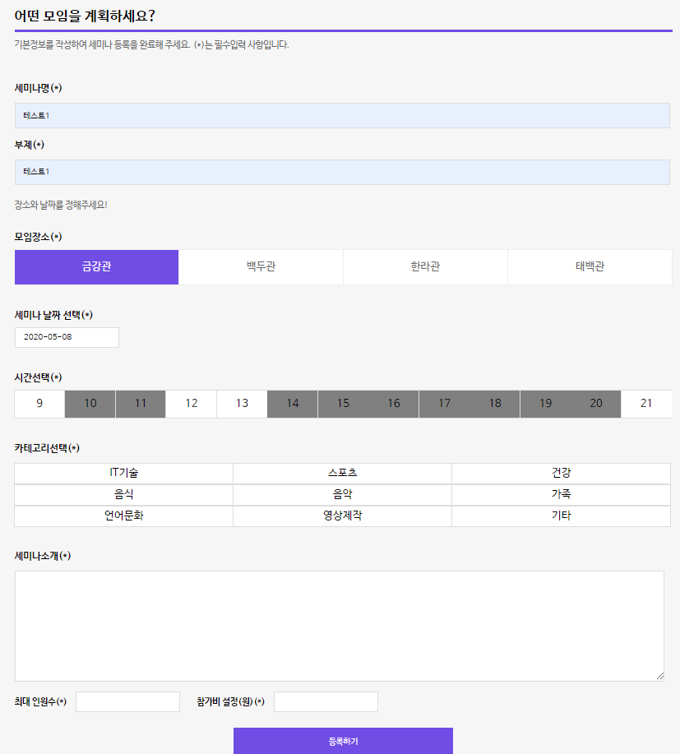
세미나 예약
구현 내용
세미나 예약페이지
장소와 날짜를 선택 시 해당 날짜에 예약된 시간을 타임 테이블에 표시
시간을 클릭하여 예약하고 싶은 시간 선택
이미 예약된 시간을 선택 시, 겹치는 시간이 존재한다는 알림창 호출
세미나를 등록하는 도중에 해당 시간대가 예약되어 중복 예약되어 버리는 경우를 방지하기 위해 등록 바로 직전에 AJAX를 통해 시간 정보 비교

Slide 13
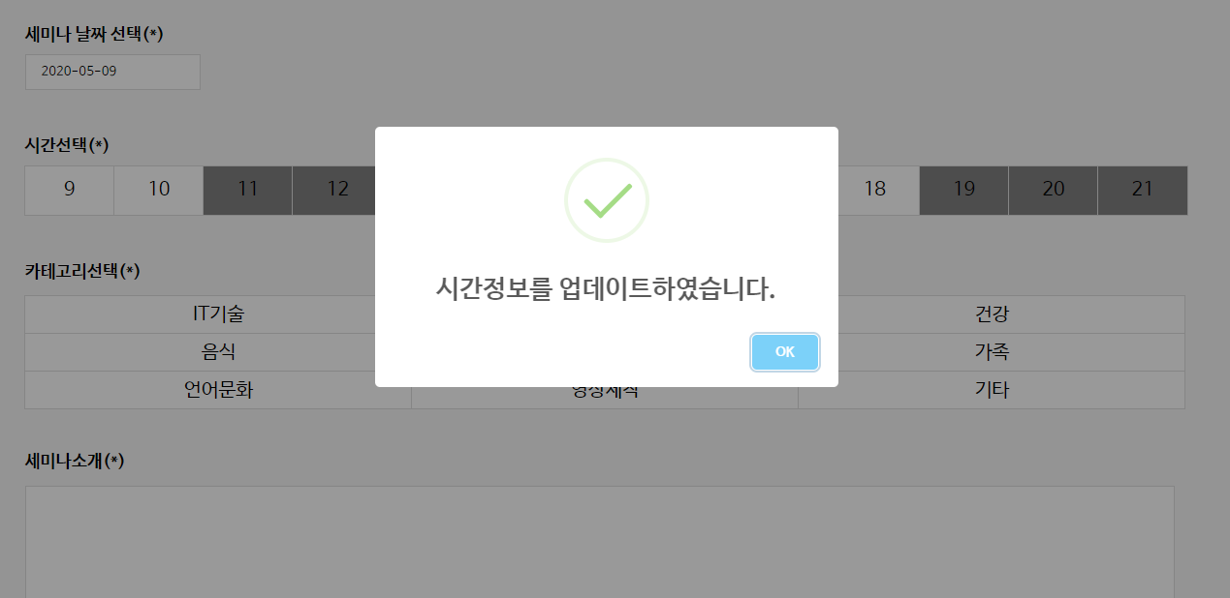
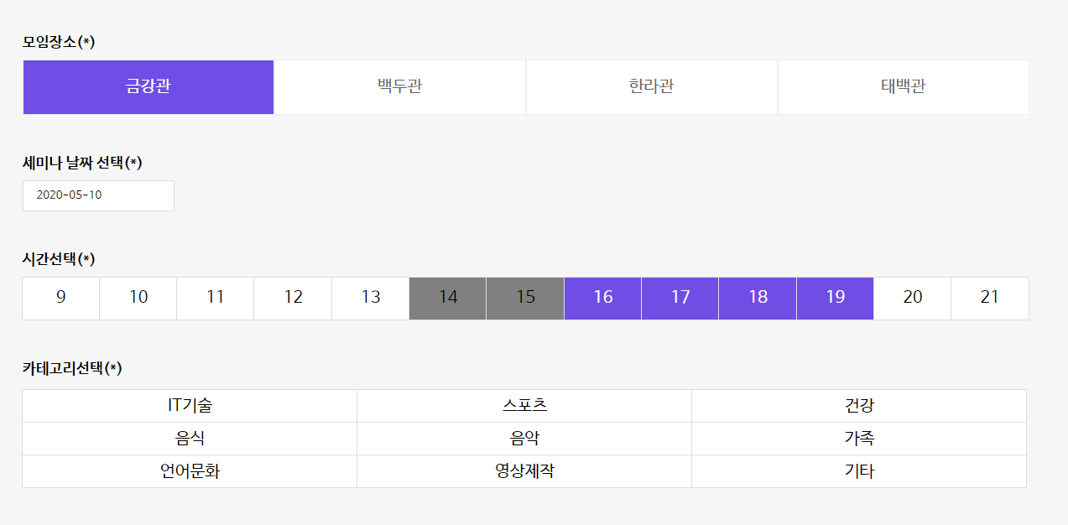
세미나 예약
구현 내용
장소, 날짜 선택하여 시간정보 호출
장소와 날짜를 선택 시 해당 날짜에 예약된 시간을 타임 테이블에 표시
페이지 이동 없이 해당 시간정보를 불러와야 하므로 AJAX를 통해 시간정보 호출
원하는 시간대를 마우스로 클릭하여 시간 선택, 자바스크립트를 통해 구현.

Slide 14
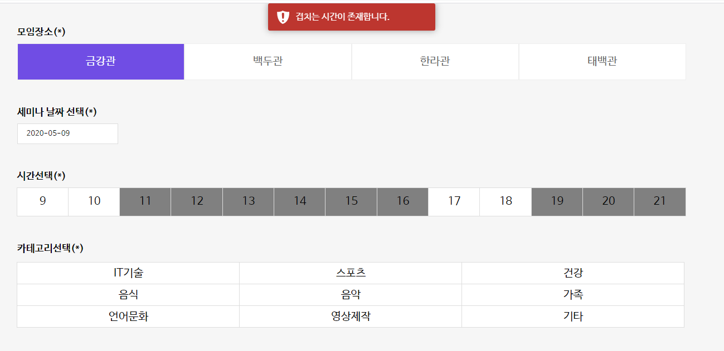
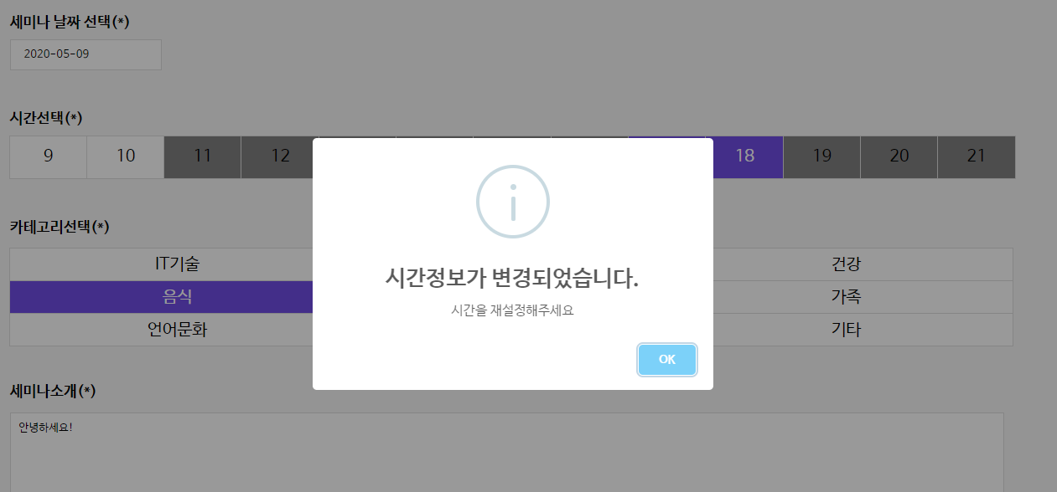
세미나 예약
구현 내용
중복된 시간 선택 시 알림
이미 등록된 시간을 선택 시, 겹치는 시간이 존재한다는 알림창을 표시하며, 선택했던 시간정보를 초기화, 미리 가져온 시간정보와 선택한 시간정보를 자바스크립트를 통해 비교하여 구현.
정보를 입력하고 등록하는 도중에 다른 사용자에 의해 해당 시간이 예약된 경우 처리
등록버튼 클릭 시 이전에 받아온 시간정보와 새로 받아온 시간 정보를 자바스크립트를 통해 비교하여 시간 정보가 변경되었으면 시간을 재설정해달라는 알람 호출 및 선택한 시간정보 초기화

Slide 15
Project 2. FunFun
크라우드 펀딩 플랫폼 펀펀
1

Slide 16
Concepts
장소 대여와 참여자 모집을 한번에
세미나를 주최하여 지식을 공유하고 수익을 얻고 싶은 사람에게는 장소 대여와 세미나 개최 기능을 제공
관심 있는 주제의 세미나에 참여하여 쌍방향 소통을 통해 지식을 얻고 싶은 사람에게는 세미나 참여 기회를 제공
세미나를 주최하고자 하는 사람에게는 장소 대여와 세미나를 홍보할 수 있도록 하고, 세미나에 참여하고 싶은 사람에게는 다양한 세미나에 대한 정보와 참여 신청 기능을 제공합니다.
장소를 대여하고, 모임을 알려
참여자를 모집합니다.

Slide 17
Use Flow
E-zone
Host User
예약
장소
등록
세미나
참여
Guest User

Slide 18
Database Modeling

Slide 19
Web Implementation
웹 구현

Slide 20
담당 파트 및 사용 기술
담당 파트
사용 기술
회원 정보 관련
회원가입
마이 페이지
세미나 등록
장소 예약 및 세미나 등록
웹 UI & UX
HTML, CSS, Javascript
Third party library(Toastr, Jquery, SweetAlert,
Juso.go.kr API)
서비스 로직 및 데이터베이스
HTML, CSS, Javascript
Third party library(Toastr, Jquery, SweetAlert)
Controller(Java Servlet), View template(JSP), Service&Model(jdbc, JAVA), Database(Oracle DB)

Slide 21
회원가입
구현 내용
아이디 중복 확인
아이디 입력창 FocusOut 시 AJAX를 통하여 데이터베이스에 접근하여 사용 가능한 아이디인지, 이미 등록된 아이디인지 알림.
비밀번호, 이메일, 전화번호 형식 검증
정규 표현식 및 자바스크립트를 통하여 비밀번호, 이메일, 전화번호가 올바른 형식인지 검증.
Juso.go.kr API 사용한 주소 정보 입력
Juso.go.kr의 api를 사용하여 실제 주소 정보 받아서 입력
회원정보 등록
Jdbc를 통하여 구현한 DAO를 통해 회원정보 등록

Slide 22
마이페이지
구현 내용
세션 객체를 이용하여 로그인 정보 사용
세션 객체에 로그인 정보를 저장하여, 해당하는 회원의 마이페이지를 표시.
동일하게 로그인 정보를 사용하여 프로필 관리(회원정보수정) 페이지 구현
해당 회원의 세미나 예약리스트, 문의사항 등의 페이지 구현

Slide 23
마이페이지(회원정보수정)
구현 내용
회원정보수정
회원 정보를 Controller 단에서 불러와 Request객체 속성에 저장하여, JSP페이지 내에서 EL태그를 통해서 표시
수정버튼 클릭 시 Controller 단에서 DAO를 호출하여 업데이트 실행

Slide 24
마이페이지(세미나 예약리스트)
구현 내용
페이지 이동 없는 리스트 페이지 구현
자바스크립트 내 XMLHttpRequest 객체를 사용하여 비동기 통신으로 Controller 단에 접근, 데이터 베이스로 부터 JSON 정보를 받아온 후, 파싱하여 리스트로 표시
동일하게 총 데이터 개수를 받아와서 페이지 네이션 구현
페이지 버튼 클릭 시, 새로 페이지를 로딩하지 않고 XMLHttpRequest 객체를 이용하여, 해당 리스트 변경
리스트 구현 시 상세정보를 클로저 환경에 저장하여, 클릭 시 모달창을 통해 상세정보 표시

Slide 25
마이페이지(세미나 예약리스트)
구현 내용
모달창을 통한 상세페이지 로드
기존에 리스트를 구성하며 클로저 환경에 저장한 상세 데이터를 표시하여 상세페이지 구현
수정, 삭제 버튼을 클릭하여 해당 데이터 삭제 기능 구현.

Slide 26
세미나 예약
구현 내용
세미나 예약페이지
장소와 날짜를 선택 시 해당 날짜에 예약된 시간을 타임 테이블에 표시
시간을 클릭하여 예약하고 싶은 시간 선택
이미 예약된 시간을 선택 시, 겹치는 시간이 존재한다는 알림창 호출
세미나를 등록하는 도중에 해당 시간대가 예약되어 중복 예약되어 버리는 경우를 방지하기 위해 등록 바로 직전에 AJAX를 통해 시간 정보 비교

Slide 27
세미나 예약
구현 내용
장소, 날짜 선택하여 시간정보 호출
장소와 날짜를 선택 시 해당 날짜에 예약된 시간을 타임 테이블에 표시
페이지 이동 없이 해당 시간정보를 불러와야 하므로 AJAX를 통해 시간정보 호출
원하는 시간대를 마우스로 클릭하여 시간 선택, 자바스크립트를 통해 구현.

Slide 28
세미나 예약
구현 내용
중복된 시간 선택 시 알림
이미 등록된 시간을 선택 시, 겹치는 시간이 존재한다는 알림창을 표시하며, 선택했던 시간정보를 초기화, 미리 가져온 시간정보와 선택한 시간정보를 자바스크립트를 통해 비교하여 구현.
정보를 입력하고 등록하는 도중에 다른 사용자에 의해 해당 시간이 예약된 경우 처리
등록버튼 클릭 시 이전에 받아온 시간정보와 새로 받아온 시간 정보를 자바스크립트를 통해 비교하여 시간 정보가 변경되었으면 시간을 재설정해달라는 알람 호출 및 선택한 시간정보 초기화

Slide 29





Thank You
이형준
sky203614@gmail.com

